Slide 1
ブランドスタイルガイドの例
ブランドスタイルガイド
©2022年。すべての権利予約スマートシート株式会社
ブランドスタイルガイド

Slide 2
sales@smartsheet.com
(844) 324-2360
smartsheet.com
/スマートシート
/会社/スマートシートコム
/@smartsheet
/スマートシート
/スマートシート
©2022年。すべての権利予約スマートシート株式会社
プロジェクトレポート
ブランドスタイルガイド

Slide 3
目次
1
5
使用上のガイドライン
色
2
6
スマートシート マーク DO の使用
ロゴ
3
7
スマートシート マーク DON'T の使用
クリアランス
4
8
フォント
誤った使用法
プロジェクトレポート
ブランドスタイルガイド| 目次

Slide 4
1. 使用上のガイドライン
Smartsheet Inc. (以下「Smartsheet」といいます) は、Smartsheet ブランドを識別および宣伝するために頻繁に使用する多くの商標、ロゴ、デザイン、およびサービス マーク (以下「スマートシート マーク」といいます) を所有しています。これらの条件およびガイドライン (以下、「ガイド」といいます) は、プロモーション、広告、再販、および同様の機能における Smartsheet マークの使用、または Smartsheet によって別途承認される場合に適用されます。Smartsheet マークの使用を明記した別途書面による契約が Smartsheet と結ばれていない限り、Smartsheet マークのすべての使用はこのガイドの対象となります。
Smartsheet は、このガイドで詳述されているように、Smartsheet マークを使用するための譲渡不能、非独占的、ロイヤリティフリーの制限付きライセンスをお客様に付与します。書面で合意されたライセンスを含め、お客様による Smartsheet マークの使用は、ロゴ、デザイン、またはその他の類似の資料を含むがこれに限定されない、Smartsheet マークに対する所有権をお客様に付与するものではありません。Smartsheet は、Smartsheet マークの素材に対するすべての権利、権原、および利益 (その中の知的財産権を含む) を保持します。スマートシート マークの使用には、スマートシート マークが Smartsheet Inc. の商標であることを明確に示す通知を添付する必要があります。
お客様は、お客様が Smartsheet に関連、関連、または提携している、Smartsheet によって後援または承認されていることを示唆する方法、またはお客様のコンテンツ、Web サイト、製品またはサービスが Smartsheet によって作成、承認、または編集された、または Smartsheet の見解または意見を表すと合理的に解釈できる方法で、Smartsheet マークを表示してはなりません。
お客様は、Smartsheet マークに関連する最高水準、品質、および評判を維持するように設計された方法でのみ、かつ、真実、正確、公正で、誤解を招かない方法でのみ使用できます。お客様は、Smartsheet または Smartsheet の製品またはサービスを誹謗中傷するために Smartsheet マークを使用してはなりません。
Smartsheet は、その単独の裁量により、Smartsheet マークを表示するためのユーザーの許可を終了または変更し、このガイドに準拠しない使用、Smartsheet の知的財産権またはその他の権利を侵害する使用、または適用法に違反する使用に対して措置を講じる権利を留保します。
使用上のガイドライン
プロジェクトレポート

Slide 5
1. 使用上のガイドラインの 続き
お客様は、Smartsheet マークに異議を唱えたり、他者が Smartsheet マークに異議を唱えたり、他者が異議を唱えたりするのを支援したりしないことに同意し (かかる制限が適用法で禁止されている場合を除きます)、ドメイン名、商標、商号、または Smartsheet のものと紛らわしいほど類似したその他の特徴的なブランド機能を登録または登録しようとしないことに同意するものとします。
スマートシート マークは "現状有姿" で提供され、Smartsheet は、非侵害の保証を含め、スマートシート マークに関する法律によって明示的または黙示されるいかなる保証も否認します。いかなる場合においても、Smartsheet は、このガイドまたは Smartsheet マークの使用から生じる直接的、間接的、偶発的、特別、結果的、懲罰的、懲罰的、またはその他の損害を含む、いかなる責任の理論の下でも、このガイドの主題についてお客様に対して責任を負いません。この制限は、Smartsheet がそのような損害の可能性を認識していた、または知らされていた、または知らされていたはずであった場合、およびここに記載されている限定的な救済措置の本質的な目的が果たされなかった場合でも適用されるものとします。
お客様は、Smartsheet の書面による事前の同意なしに、このガイドに基づく権利を譲渡したり、義務を委任したりすることはできません。このガイドは、第三者のいかなる権利にも利益をもたらすことを意図したものではなく、また、その権利を生じさせるものとみなされるものではありません。このガイドは、抵触法の原則にかかわらず、ワシントン州の法律に準拠し、それに従って解釈されます。本ガイドに起因または関連して生じる紛争または請求の裁判地は、ワシントン州キング郡とします。両当事者は独立した請負業者です。いずれの当事者も、いかなる目的においても他方当事者の従業員、代理人、パートナーまたは法定代理人とはみなされず、また、他方当事者に代わって義務または責任を生じさせる権利、権限または権限を有しないものとします。Smartsheet による本契約の条項違反に対する権利放棄は、条項自体の権利放棄とはみなされないものとします。本ガイドのいずれかの条項が管轄権を有する裁判所によって法律に反すると判断された場合、当該条項は、法律で認められる最大限の範囲で元の条項の目的を最もよく達成するように変更および解釈されるものとし、本ガイドの残りの条項は引き続き完全な効力を有するものとします。
使用上のガイドライン
プロジェクトレポート

Slide 6
1. 使用上のガイドラインの 続き
Smartsheet は、これらの Smartsheet ブランド ガイドラインへのご協力、および Smartsheet の知的財産の適切な使用に感謝いたします。Smartsheet の商標を不適切に使用している Web サイトを見つけた場合は、Smartsheet にお問い合わせください。Smartsheet マークまたは Smartsheet の知的財産ポートフォリオに関する追加情報については、legal@smartsheet.com までお問い合わせください。
使用上のガイドライン
プロジェクトレポート

Slide 7
2. スマートシート マークの使用 DO
常に適切な商標形式とスペルを使用してください。
商標は、適切な大文字化(頭文字を大文字またはすべての文字を大文字にする)、斜体、または引用符 で囲むテキストと区別してください。
商標は常に名詞や動詞ではなく形容詞として使用してください。例えば：
適切な使用: 「Smartsheet のサービスとしてのソフトウェア プラットフォームの使用は、全社でますます採用されています。
不適切な使用: 「スマートシートは、会社全体でますます採用されつつあります。
Smartsheet の商標の所有権の帰属を、製品、製品ドキュメント、またはその他の製品に関するコミュニケーションのクレジット通知セクションに含めてください。 たとえば、「Smartsheet、Smartsheet ロゴ、チェックマークは、米国およびその他の国における Smartsheet Inc. の商標または登録商標です」などです。
スマートシート マークの使用
プロジェクトレポート

Slide 8
3. スマートシート マークの使用
商標を複数形に変更しないでください。
商標を外国語に翻訳しないでください。
視覚的な識別子や未承認のフォントなど、いかなる方法でも商標を変更しないでください。
Smartsheet の商標と紛らわしいほど類似した商標を使用または登録しないでください。
Smartsheet で承認された頭字語がある場合を除き、商標を頭字語として省略しないでください。
露骨、下品、攻撃的、または何らかの形で適用法に違反する可能性のある媒体で、製品またはサービスに関連して使用しないでください。
スマートシート マークの使用
プロジェクトレポート

Slide 9
4. カラー
スレートブルー - ダーク
コラボレーションブルー
サポーティブグリーン
オネストブルー
16 進：
RGB:
シミク:
パントン:
#455264
69 / 82 / 100
31 / 18 / 0 / 61
7545 C
16 進：
RGB:
シミク:
パントン:
#003059
0 / 48 / 89
100 / 46 / 0 / 65
295°C
16 進：
RGB:
シミク:
パントン:
#349D73
52 / 157 / 115
67 / 0 / 27 / 38
2417°C
16 進：
RGB:
シミク:
パントン:
#2A75D1
42 / 117 / 209
80 / 44 / 0 / 18
2386°C
色
プロジェクトレポート

Slide 10
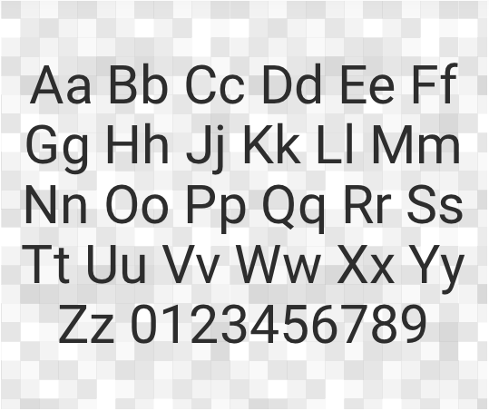
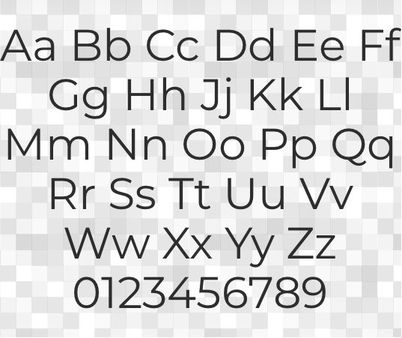
5. フォント
モントセラト
ロボト
フォント
プロジェクトレポート

Slide 11
6. ロゴ
スマートシートのロゴには意味と目的があります。それは作業ツールと成果を表しています。それは仕事を成し遂げることの達成、成功、そして満足感を伝えます。私たちのロゴは私たちの第一印象です。以下は、ロゴのすべての受け入れられた扱いです。
水平レイアウト
垂直レイアウト
ワードマーク
ロゴマークのないロゴタイプは、アプリ内でのみ使用されます。
ロゴマーク(アイコン)
ロゴ
プロジェクトレポート

Slide 12
7. クリアランス
ロゴに呼吸する余地を与えます。ロゴは、ロックアップ全体の周りにいくつかの明確なスペースを許可する必要があります。これにより、その文字アセンダに適切な間隔が提供されます。以下が最小クリアランス量であるが、より好ましい。
クリアランス
プロジェクトレポート

Slide 13
8. 誤った使用
ロゴは、これらのガイドラインに記載されているとおりに使用してください。スマートシートのロゴは変更しないでください。
スキュー
色の変更
再現
不釣り合いに歪んだり拡大縮小したりしない
色を変更しない
変更、追加、または置換を行わない
効果の追加
方向の変更
ビジーな背景を使用する
ドロップシャドウ、ストローク、ベベルを追加しない
向きを変更しない
複雑な背景に配置しない
誤った使用法
プロジェクトレポート

Slide 14
免責事項 Web サイトで Smartsheet が提供する記事、テンプレート、または情報は、参照のみを目的としています。当社は、情報を最新かつ正確に保つよう努めていますが、本ウェブサイトまたは本ウェブサイトに含まれる情報、記事、テンプレート、または関連グラフィックに関する完全性、正確性、信頼性、適合性、または可用性について、明示的または黙示的を問わず、いかなる種類の表明または保証も行いません。したがって、お客様がそのような情報に依拠する行為は、お客様ご自身の責任において厳格に行われるものとします。

